Slide 1
화면설계서
SEI-OL-DE-04
Ver. 1.0
시스템 : 평가관리
업무명 : 단계명 : 설계

Slide 2
문서변경이력
버전 | 작성일 | 변경 이력 | 작성자 | 비고
V1.0 | 2025-03-25 | 최초 작성 | 이예찬

Slide 3
전체 평가위원 관리
전체 평가위원 관리

Slide 4
전체 평가위원 관리

Slide 5
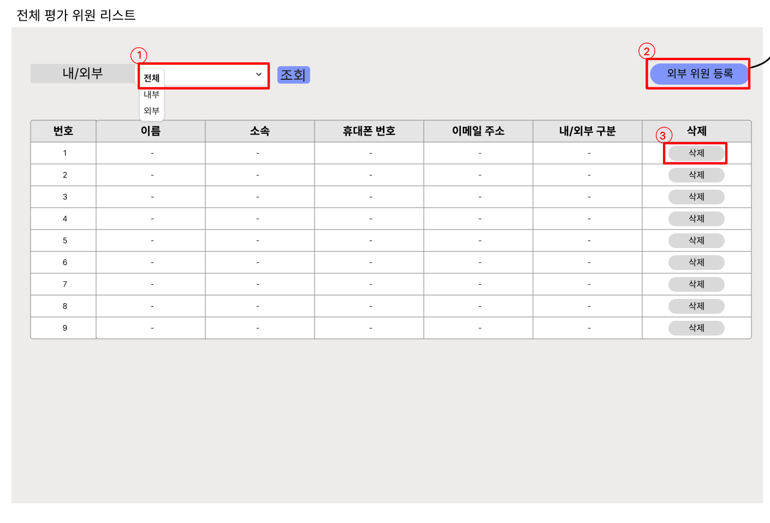
전체 평가위원 관리
평가위원 목록 조회
전체 평가위원 관리
전체 평가위원 목록을 관리하는 화면
주요 기능
1 | 내부, 외부 선택 후 이름으로 검색 가능
2 | 외부 평가위원 등록 팝업 호출
3 | 외부 평가위원만 [삭제] 가능, 내부 교직원은 [삭제] 불가
4 | [추가] 버튼을 클릭하면 ROW가 추가되며 외부 평가위원 정보 입력 가능

Slide 6
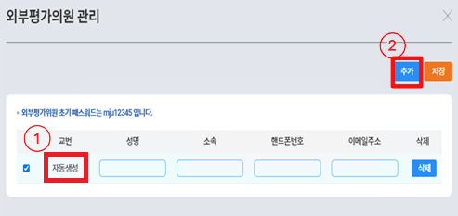
전체 평가위원 관리
외부 평가위원 등록 팝업
전체 평가위원 관리
전체 평가위원 목록을 관리하는 화면
주요 기능
1 | 교번은 자동 생성되며 외부 평가위원의 Login ID로 사용
2 | [추가] 버튼을 클릭하면 ROW가 추가되며 외부 평가위원 정보 입력 가능

Slide 7
평가 관리
평가위원 구성 관리
평가 항목 관리
평가위원 심사 관리
평가 사정 관리
결과 관리

Slide 8
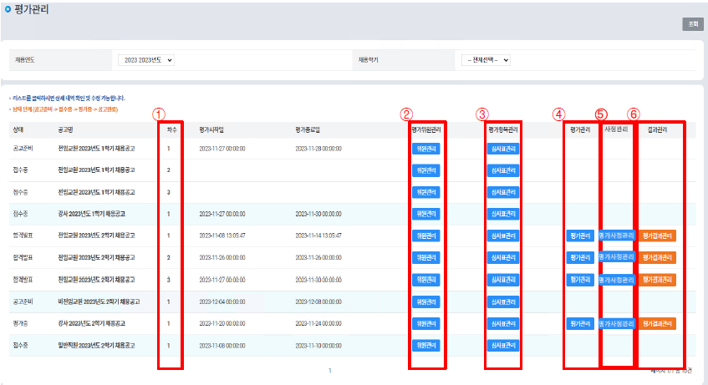
평가 관리
공고 차수 평가 관리
평가 관리
채용 심사 평가를 관리하는 화면
참고 사항
공고, 차수별 관리가 가능하다.
주요 기능
1 | 공고의 심사 평가 단계를 표시
2 | 공고, 차수에 따라 평가위원을 관리하는 화면으로 이동
3 | 공고, 차수의 교직원 구분별 평가표를 관리하는 화면으로 이동
4 | 공고, 차수의 평가위원별 평가표를 관리하는 화면으로 이동
5 | 공고, 차수의 초빙분야별 지원서의 점수를 사정하는 화면으로 이동
6 | 공고, 차수의 초빙분야별 평가표를 관리하는 화면으로 이동

Slide 9
평가위원 구성 관리

Slide 10
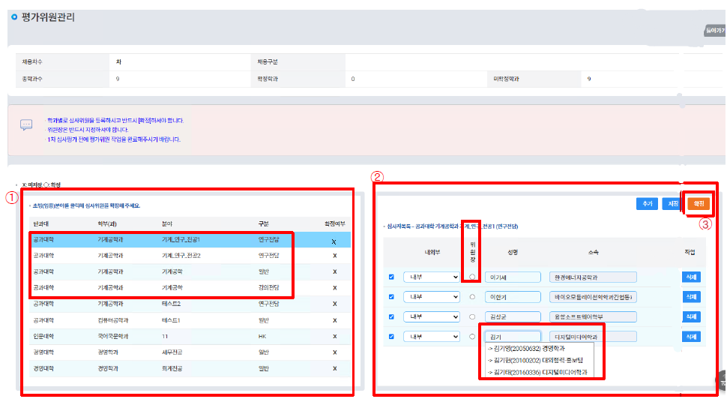
평가 관리 > 평가위원 구성 관리
초빙분야별 평가위원 구성
평가위원 구성 관리
공고, 차수별 평가위원을 편성, 관리하는 화면
참고 사항
평가위원에 대해 반드시 [확정] 처리를 수행해야 평가위원 구성이 완료된다. 외부 평가위원의 초기 비밀번호는 rc12345
주요 기능
1 | 공고에서 모집하는 초빙분야가 표시되며, 확정 여부 상태는 확정된 평가위원이 없으면 X, 확정되면 O
2 | 공고, 초빙분야별 평가위원이 표시되며, [추가] 버튼을 클릭하면 ROW가 추가되고 검색 입력 후 저장이 가능 ※ 위원장은 반드시 선택해야 한다. 위원장을 선택하지 않으면 자동으로 1순번 평가위원이 선택된다. ※ 내외부 선택 후 성명 항목에 이름을 1-2글자 입력하면 입력한 항목에 맞는 이름이 검색된다.
3 | 평가위원 구성 후 반드시 [확정]을 수행해야 최종 적용 ※ [확정] 버튼을 클릭하면 자동으로 [저장]도 수행됨 ※ [확정] 전 [추가]한 평가위원이 없는 경우 알림창 ※ [확정] 클릭하면 삭제 버튼 비활성화

Slide 11
평가 항목 관리

Slide 12
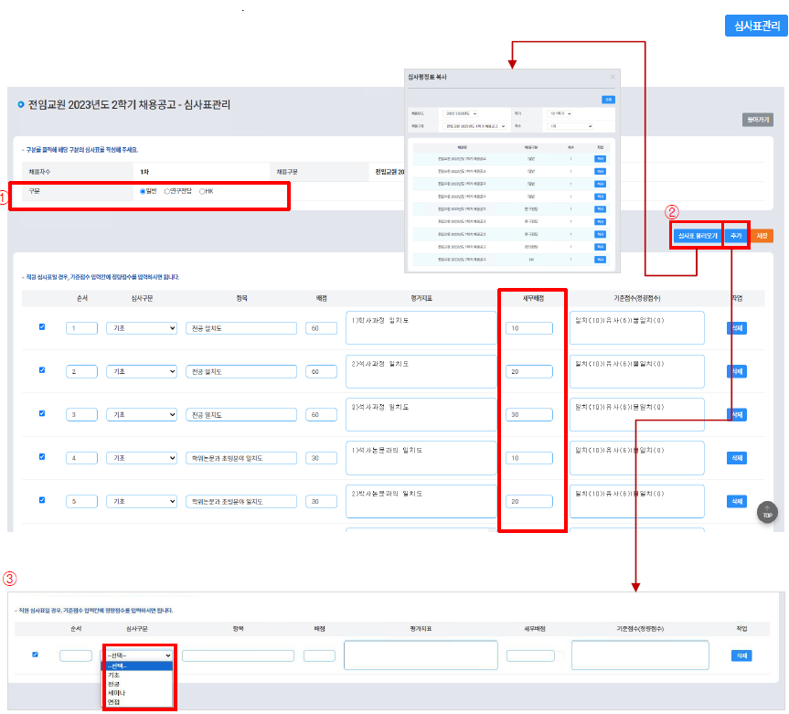
평가 관리 > 평가 항목 관리
평가표 템플릿 생성
평가 항목 관리
공고, 차수, 교직원 구분별 평가표를 생성, 관리하는 화면
주요 기능
1 | 공고 등록 시 선택한 채용 구분에 따라 표시되는 교직원 구분이 달라짐
2 | 저장된 평가표를 복사하여 적용 가능
3 | [추가] 버튼을 클릭하여 평가표 문항을 추가 가능

Slide 13
평가 관리

Slide 14
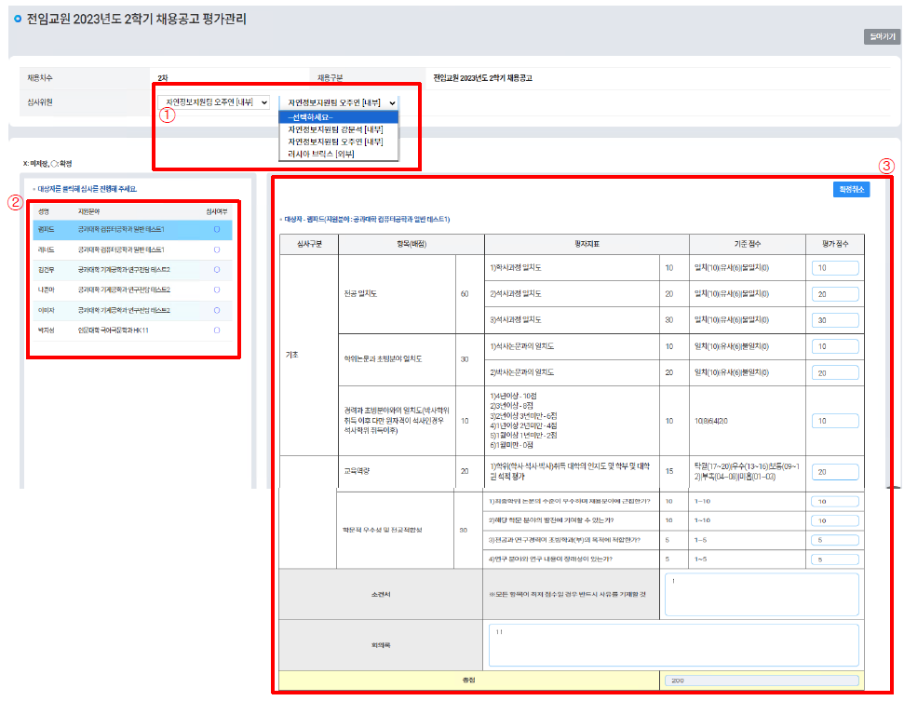
평가 관리 > 평가위원 심사 관리
평가위원별 평가표 관리
평가위원 심사 관리
공고, 차수, 평가위원별 평가표를 취합, 관리하는 화면
주요 기능
1 | 공고, 차수에 등록된 평가위원 목록 표시
2 | 평가위원이 담당한 지원서와 초빙분야 목록 표시 평가위원이 평가 후 확정을 누르면 심사여부가 O로 바뀜
3 | 평가위원의 지원서에 대한 평가표 조회

Slide 15
평가 사정 관리

Slide 16
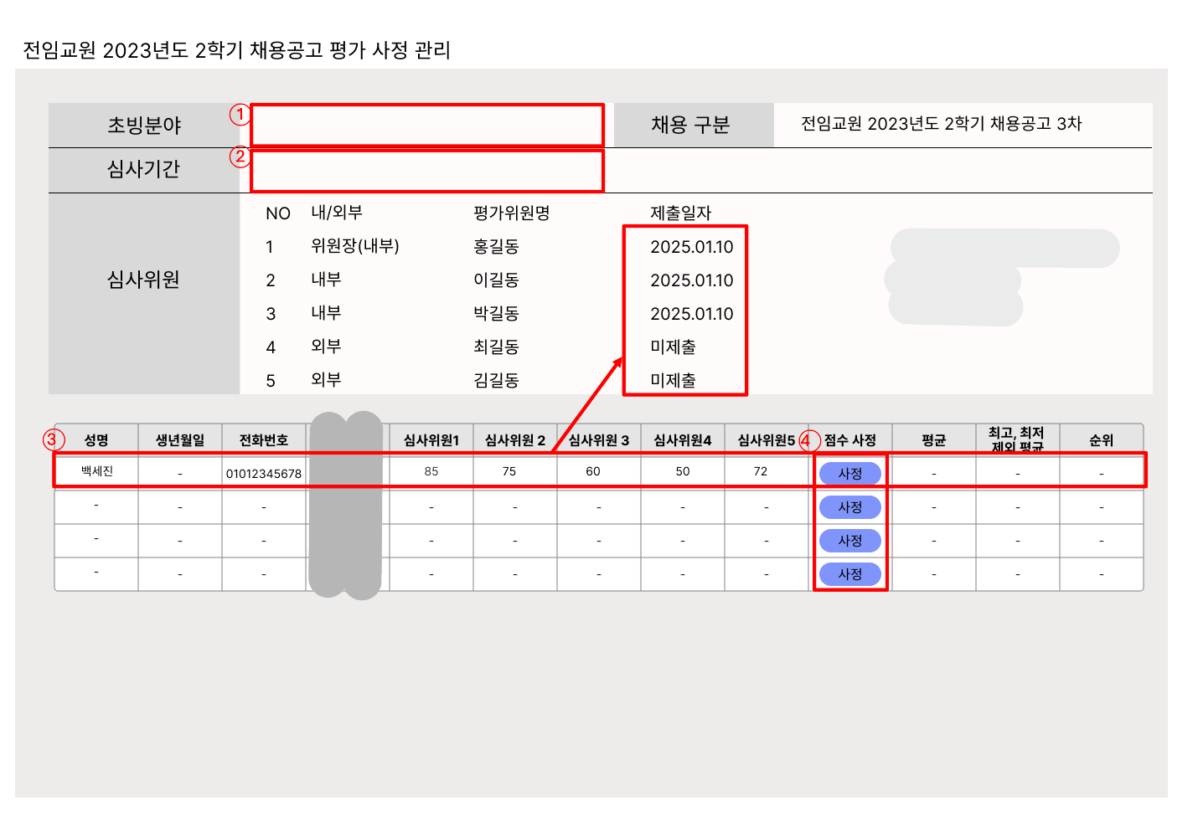
평가 관리 > 평가 사정 관리
지원서 점수 사정
평가 사정 관리
공고, 차수의 초빙분야별 지원서의 점수를 사정하는 화면
주요 기능
1 | 공고, 차수에 등록된 초빙분야 목록 표시(select box)
2 | 공고 등록 시 입력한 차수 평가 기간 표시
3 | 지원서 ROW를 클릭하면 지원서별 평가위원의 제출여부, 제출일자가 바뀜
4 | [사정] 버튼을 클릭하면 지원서의 평균, 순위가 계산되고 [저장] 수행

Slide 17
결과 관리

Slide 18
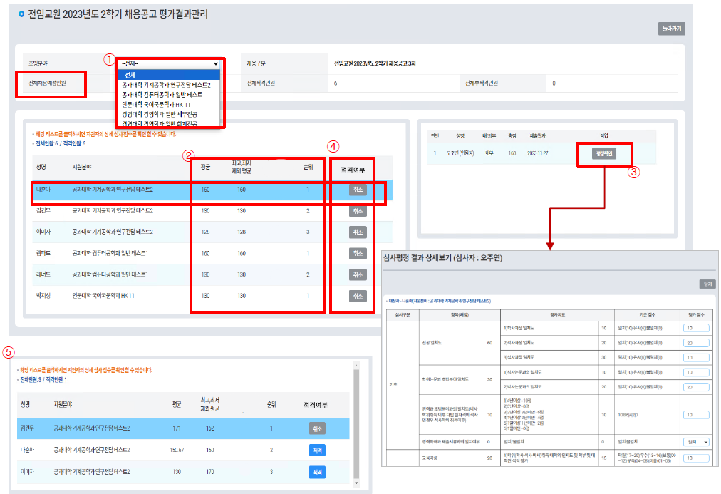
평가 관리 > 결과 관리
지원서 평가 결과 관리
결과 관리
공고, 차수, 초빙분야별 지원서의 평가결과를 조회, 관리하는 화면
주요 기능
1 | 공고에 등록된 초빙분야 목록 표시
2 | 초빙분야별 지원서의 평가 결과 점수, 순위 표시 ROW를 클릭하면 지원서별 상세 결과 확인 가능
3 | 선택된 지원서의 평가위원별 결과표 확인 가능
4 | 점수, 순위를 기준으로 합격 대상자 선정
5 | [적격] 버튼을 클릭하면 [취소] 버튼으로 바뀌고 적격 처리

